Slide 2
事件掘金，精选好股
6月7日 20:15
罗雪奎
执业编号:A1120616080001
十多年证券市场经验，本科金融主修，个人独创《底部三买点》《一分钟选股法》 《五进五出法》 配合短线买卖《超级买入法》深入浅出的解析个股买卖原理，提倡用最简单的方式去操作股票。

Slide 3
01/
02/
03/
04/
股权激励，业绩好预期
股份回购，低位控筹好方向
产销两旺，产多卖好
总 结

Slide 4
股权激励，业绩好预期

Slide 5
刺激业绩增长预期
股权激励：企业通过发放股权，一方面是激励高管或核心优秀员工，增强发展信心的长期激励机制，另一方面是绑定公司与员工利益，减少高薪高福利支出的手段。
激励预案发布一个月后，股价有显著的超额收益提升。
“大气的企业，卖力的员工→业绩增长”，股权激励存在常态化挖掘超额收益机会

Slide 6
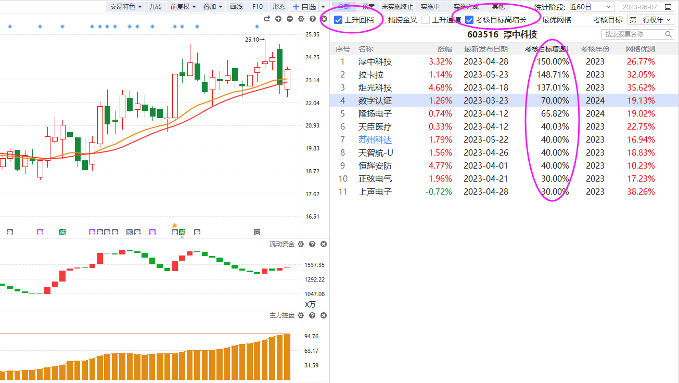
提前埋伏业绩超预期
3个节点：预案、实施、完成；
预案到实施的时间间隔越短，说明管理层业绩目标越明确，目标统一，完成业绩可能性越大；
考核目标增速：对营收、净利润增速，ROE等盈利目标的要求，目标增速越高，实行难度越大，业绩预期越大。
增速靠前+上升回档（注意有资金配合）

Slide 7
股份回购
低位控筹好方向

Slide 8
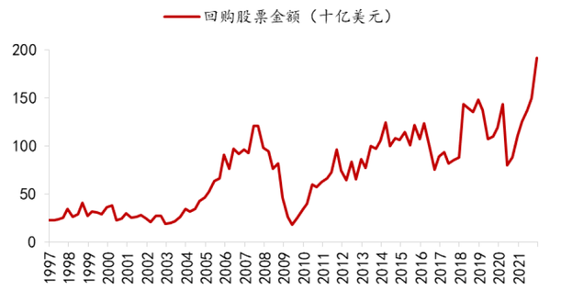
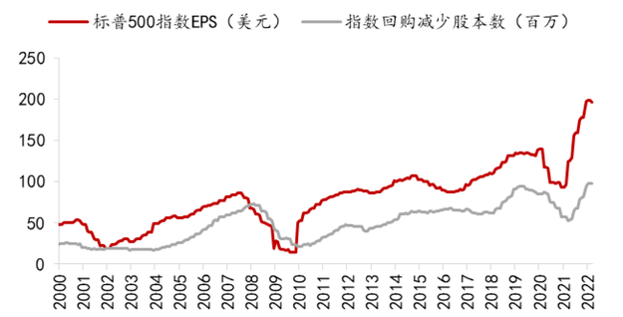
股份回购的作用
股票回购：上市公司利用现金等方式，从股票市场上回购本公司发行在外一定数额的股票的行为，这将减少企业流通在外的股票数量，从而达到市值管理、股权激励、稳定股价等积极作用。
资料来源
：聚源
过去十年美国上市公司股票回购金额大幅飙升
回购为什么会促进股价上涨：
（1）流通股票减少，市场有增加需求的期望；
（2）通过回购注销，减少股本，提高上市公司等财务指标；
（3）有信心实力的公司才会回购，传递市场信心。
标普500与回购规模的走势基本保持一致
参考美股长期投资分析，股票收益率=股利回购收益+股票估值+企业盈利

Slide 9
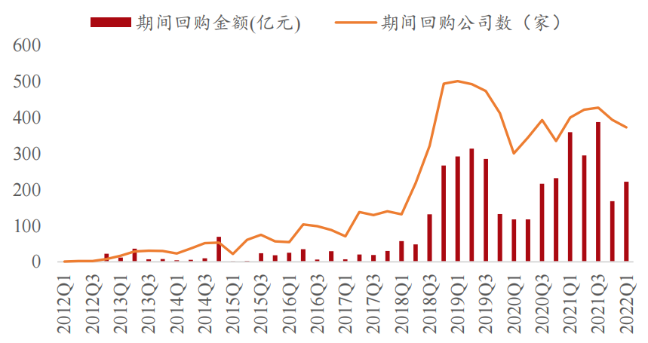
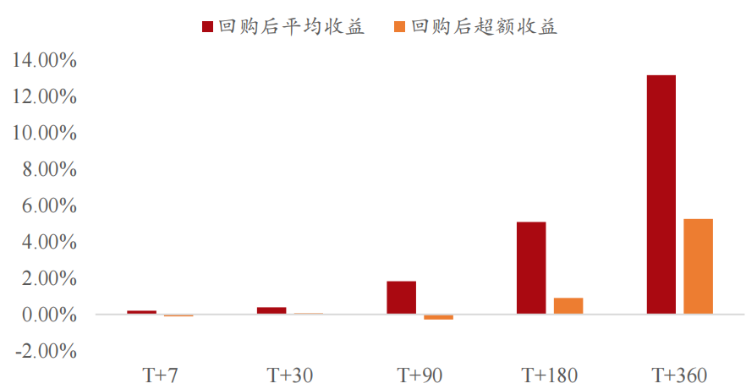
2012 年起 A 股市场股票回购开始兴起。
2018 年 10 月《公司法》对股份回购条款进行专项修改后，同年 11 月沪深交易所关于上市公司股份回购的实施细则在短时间内相继出台。市场迎来了回购潮。
回购预案的上市公司大概率处于低估值空间，未来有升值的可能性
未来一月、一季度、半年、年度都有明显的收益

Slide 10
为什么做股份回购
回购预案的上市公司大概率处于低估值空间，未来有升值的可能性
未来一月、一季度、半年、年度都有明显的收益
注意：回购短期超额收益较为一般，应以中长线跟踪为主

Slide 11
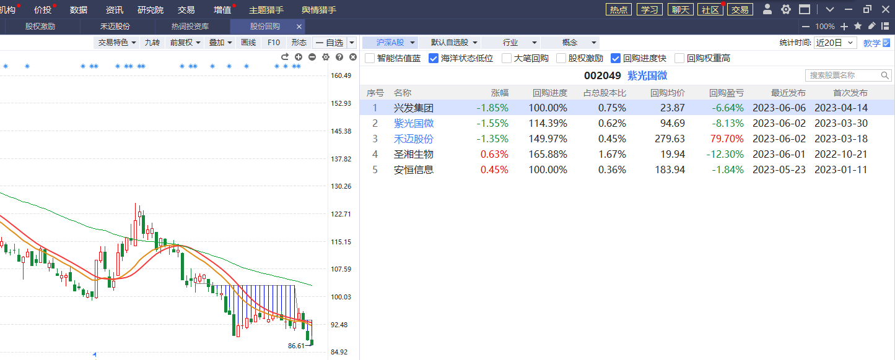
用法说明
智能估值蓝+海洋状态低位+大额回购=低估+长线低位+筹码回收集中
主图网格为回购盈亏线，黄色盈利，蓝色亏损

Slide 12
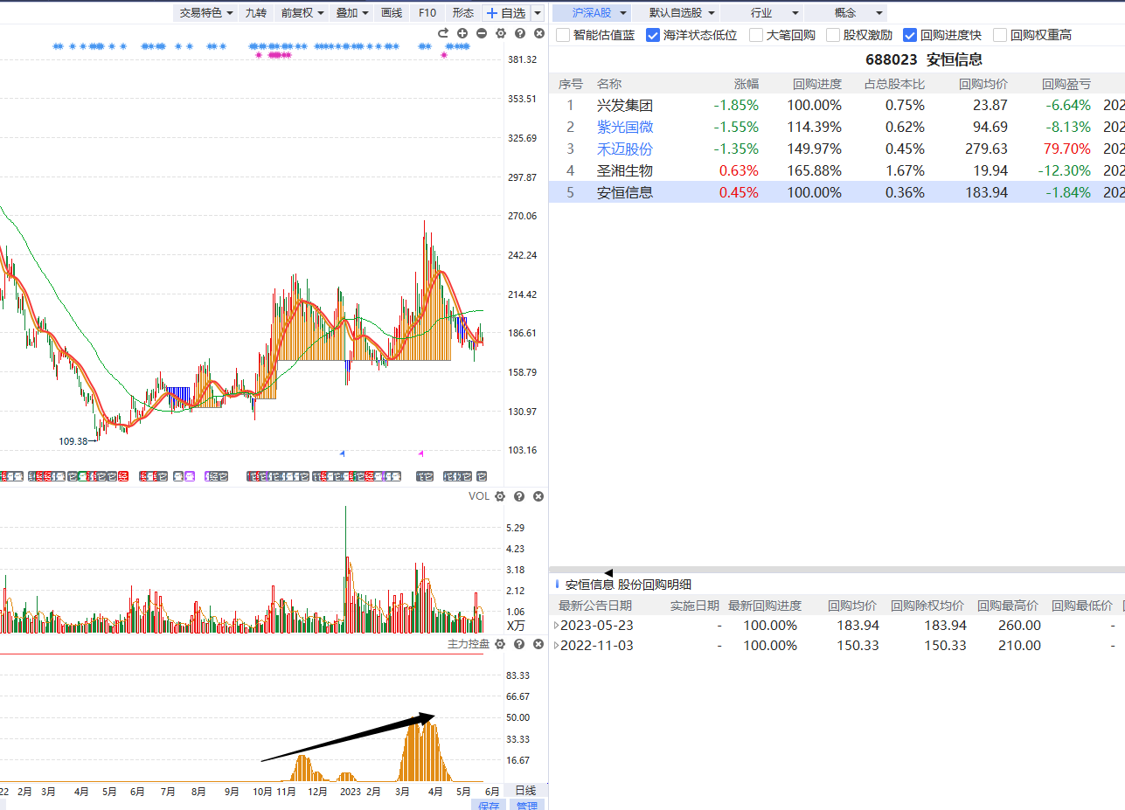
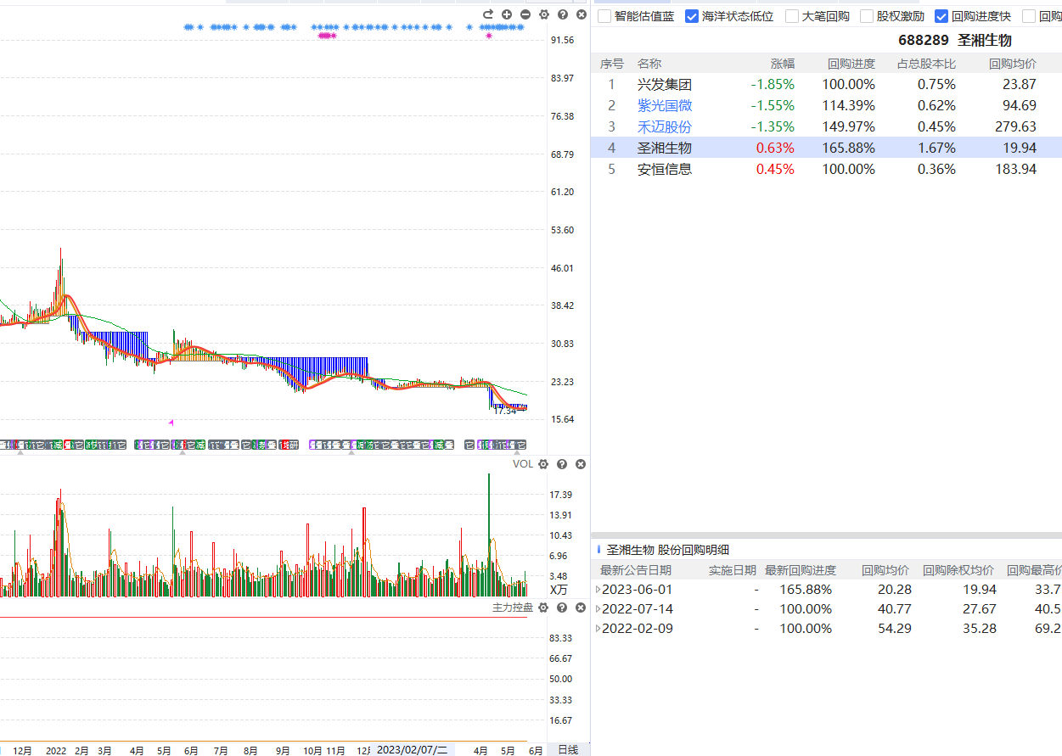
案例说明
没控盘的回购继续亏损
有控盘的回购开始走强
回购+控盘+60日线

Slide 13
产销两旺，产多卖好

Slide 14
产销两旺：提前捕捉业绩拐点
上市公司一般在固定的月份发布产销数据：
汽车整车、农林牧渔、房地产业、物流行业等行业持续发布对应的产销经营数据
通过产销经营数据提前锁定上市公司的季度营收变化，提前预判上市公司业绩变动情况
产量/销量环比：
生产多，卖的也多，戴维斯双击预期未来业绩向好
捕捉产销两旺的投资机会，业绩提前兑现，个股进入高景气度

Slide 15
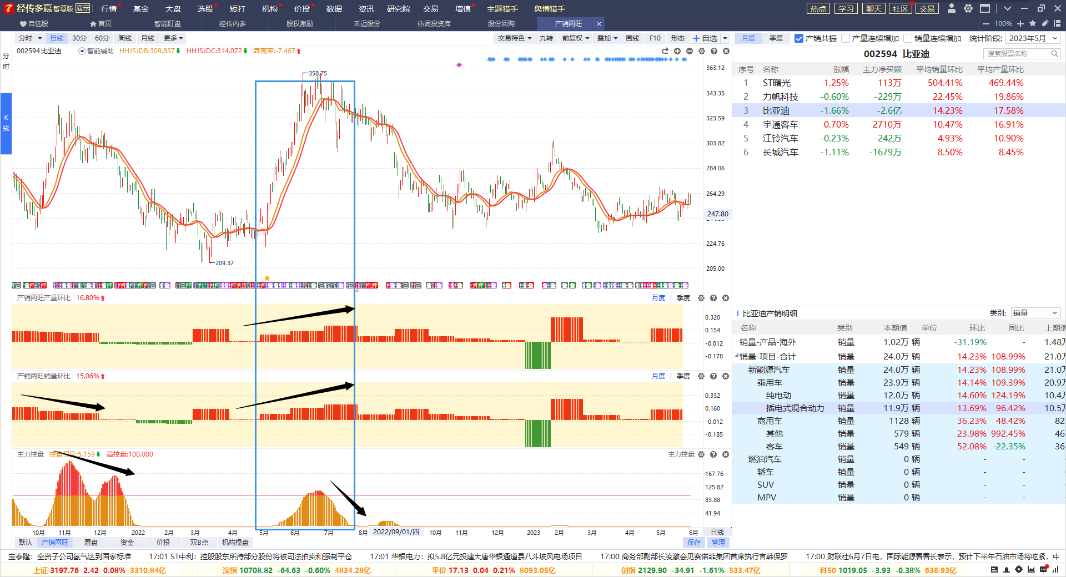
用法：产销共振
三大因素：
1.产量好
2.销量好
3.资金好（控盘）
风险形态：
产销退潮，资金好
产销好，资金退潮
直接勾选「产销共振」：注意资金的配合

Slide 16
小结

Slide 17
小结
股权激励：公司绑定核心员工长期发展的手段，「考核目标高增长」为重点筛选指标；
股份回购：有钱有实力有信心的公司做市值管理的手段，「智能估值蓝+海洋状态低位+大笔回购」是捕捉低位筹码集中的筛选条件；
产销两旺：「产销共振」，优选多产多卖的好标的。

